Slide 1


French
That’s Tasty
Year One
French | Year 5 | That’s Tasty | I Like to Eat | Lesson 5

Slide 3
Aim
I can use adjectives to describe nouns.
Success Criteria
I use adjectives to describe food, using the correct masculine or feminine form.
I use adjectives to describe food, using the correct plural form.

Slide 4

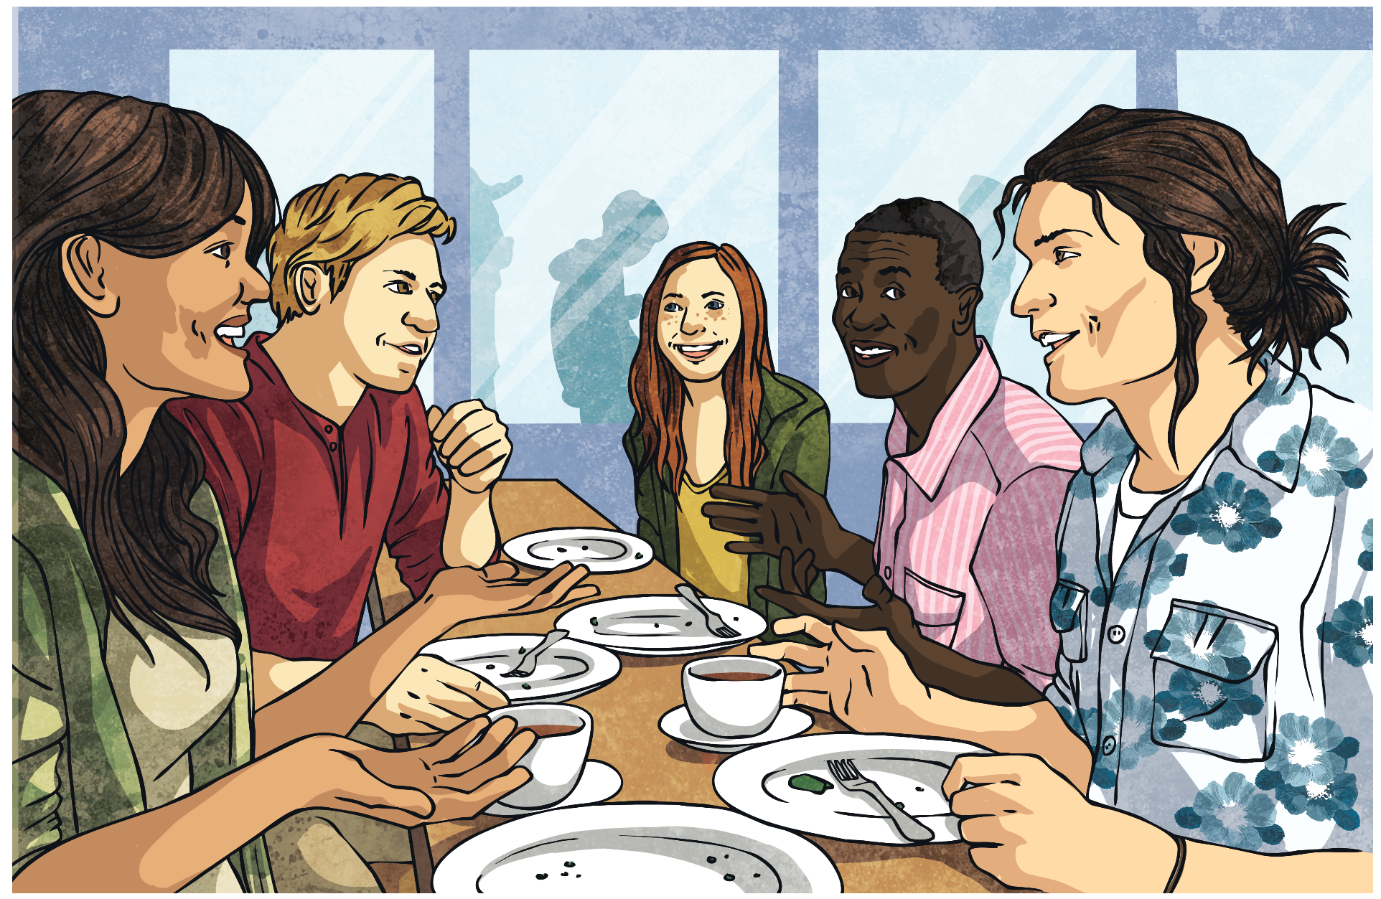
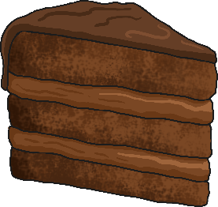
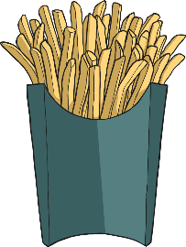
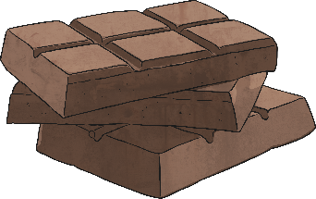
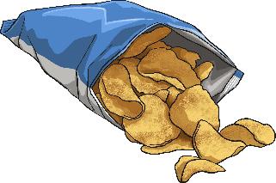

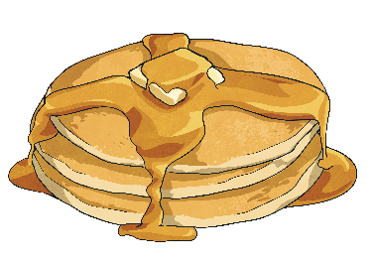

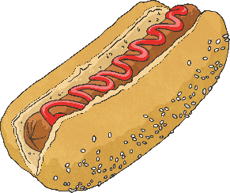
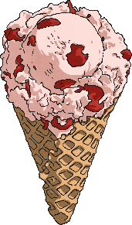
J’aime…
le chocolat
le gâteau
les chips
les frites
les crêpes
les sucettes
les hot-dogs
les glaces

Slide 5

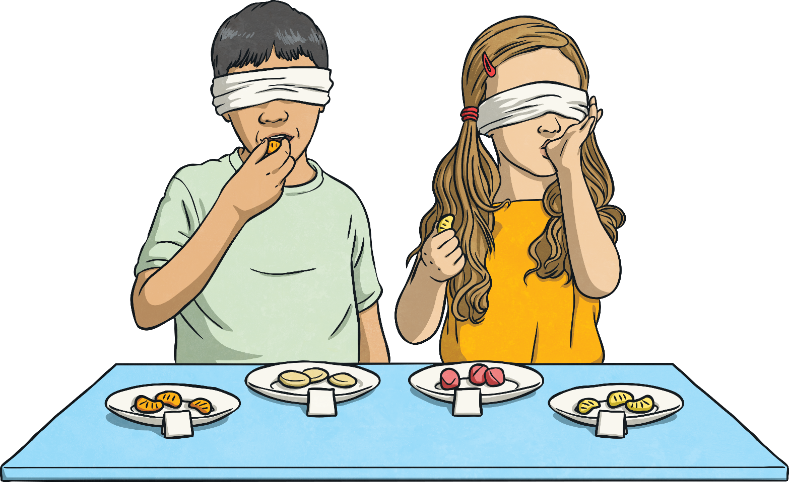
Play Guess the Food Game
Jouons !

Slide 6


le chocolat
J’aime le chocolat.
Je n’aime pas
le chocolat.

Slide 7
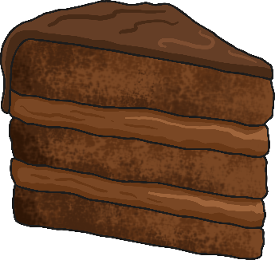
le gâteau
J’aime le gâteau.
Je n’aime pas
le gâteau.

Slide 8

les chips
J’aime les chips.
Je n’aime pas
les chips.

Slide 9

les frites
J’aime les frites.
Je n’aime pas
les frites.

Slide 10
les crêpes
J’aime les crêpes.
Je n’aime pas
les crêpes.

Slide 11
les sucettes
J’aime les sucettes.
Je n’aime pas
les sucettes.

Slide 12
les hot-dogs
J’aime les hot-dogs.
Je n’aime pas
les hot-dogs.

Slide 13
les glaces
J’aime les glaces.
Je n’aime pas
les glaces.

Slide 14
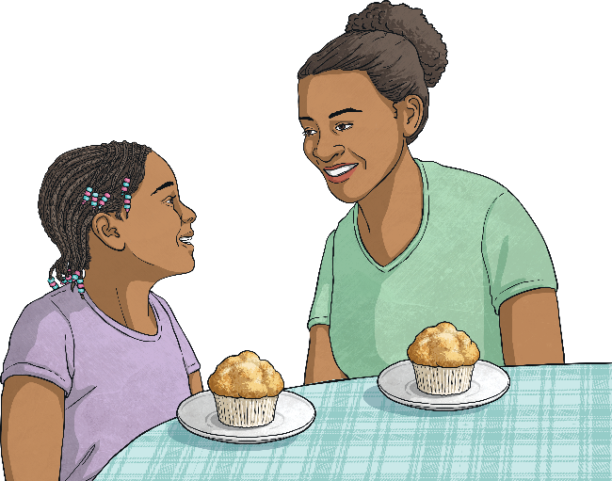
Describing Food
Here are some adjectives to describe food:
délicieux
amer
sucré
salé
chaud
froid
croquant
mou
savoureux
collant
crémeux
délicieuse
amère
sucrée
salée
chaude
froide
croquante
molle
savoureuse
collante
crémeuse
delicious
bitter
sugary
salty
hot
cold
crunchy
soft
tasty
sticky
creamy
If the food item is masculine, use the masculine form of the adjective – shown in blue.
If the food item is feminine, use the feminine form of the adjective – shown in pink.

Slide 15

Describing Food - Writing Sentences
délicieux
amer
sucré
salé
chaud
froid
croquant
mou
savoureux
collant
crémeux
délicieuse
amère
sucrée
salée
chaude
froide
croquante
molle
savoureuse
collante
crémeuse
delicious
bitter
sugary
salty
hot
cold
crunchy
soft
tasty
sticky
creamy
le chocolat est délicieux.
le chocolat

Slide 16
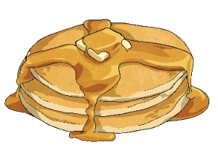
Describing Food - Writing Sentences
délicieux
amer
sucré
salé
chaud
froid
croquant
mou
savoureux
collant
crémeux
délicieuse
amère
sucrée
salée
chaude
froide
croquante
molle
savoureuse
collante
crémeuse
delicious
bitter
sugary
salty
hot
cold
crunchy
soft
tasty
sticky
creamy
la crêpe
est sucrée.
la crêpe

Slide 17


Describing Food
- Writing Sentences (Partners)
délicieux
amer
sucré
salé
chaud
froid
croquant
mou
savoureux
collant
crémeux
délicieuse
amère
sucrée
salée
chaude
froide
croquante
molle
savoureuse
collante
crémeuse
delicious
bitter
sugary
salty
hot
cold
crunchy
soft
tasty
sticky
creamy
Le gâteau est
.
La glace est
.
La sucette est
.

Slide 18
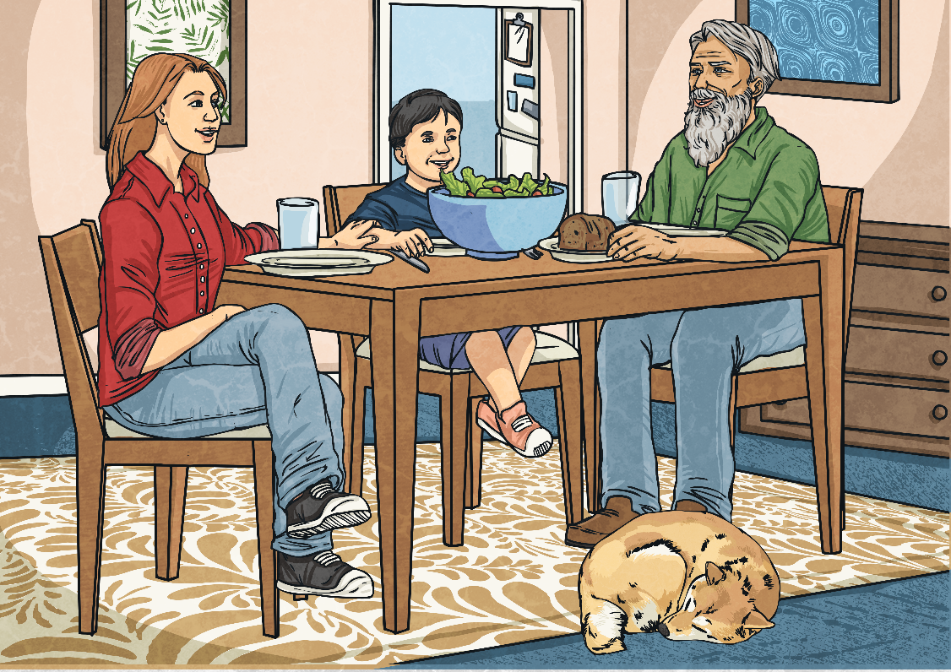
Describing Food - Plurals
When describing a plural form of food, the basic rule is to add an ‘s’ to the masculine or feminine form of the adjectives, with some exceptions:
Adjectives which end in ‘x’ in the masculine form remain the same, the feminine form adds an ‘s’.
délicieux
délicieuse
savoureux
savoureuse
crémeux
crémeuse
délicieux
délicieuses
savoureux
savoureuses
crémeux
crémeuses
Examples:
The cakes are soft.
Les gâteaux sont mous.
The cakes are delicious.
Les gâteaux sont délicieux.
The chips are crispy.
Les frites sont croquantes.
The chips are tasty.
Les frites sont savoureuses.

Slide 19
J’aime ………. parce que
le gâteau
J’aime le gâteau parce qu’il est délicieux.

Slide 20
J’aime ………. parce que
la glace
J’aime la glace parce qu’elle est crémeuse.

Slide 21
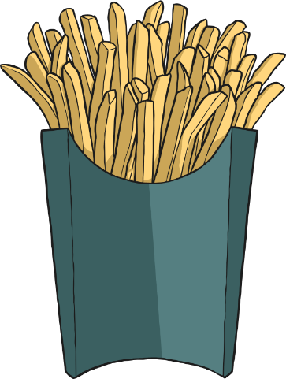
J’aime ………. parce que
les frites
J’aime les frites parce qu’elles
sont délicieuses.

Slide 22

J’aime ………. parce que
les crêpes
Je n’aime pas les crêpes
parce qu’elles sont trop sucrées.

Slide 23

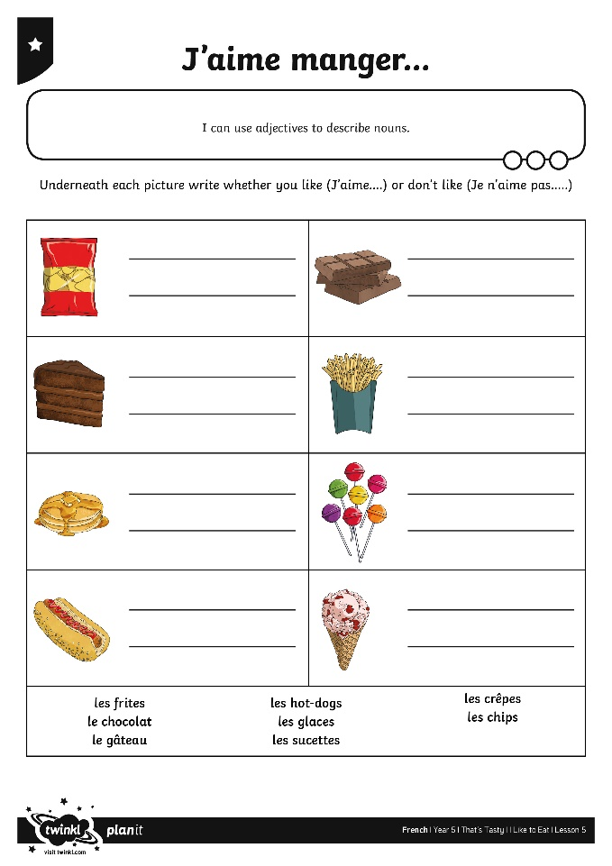
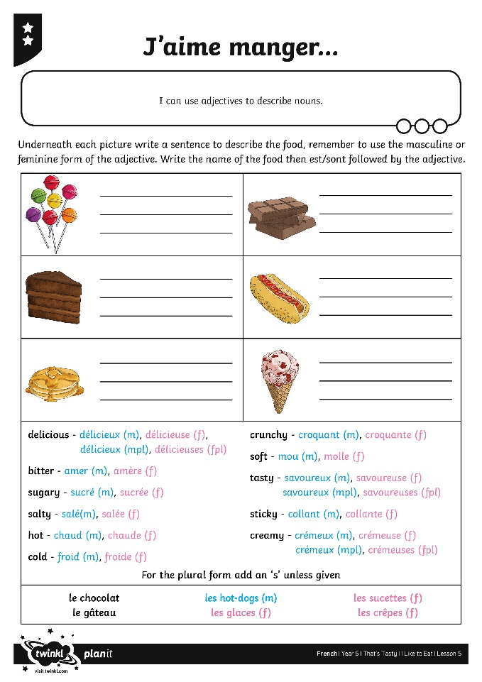
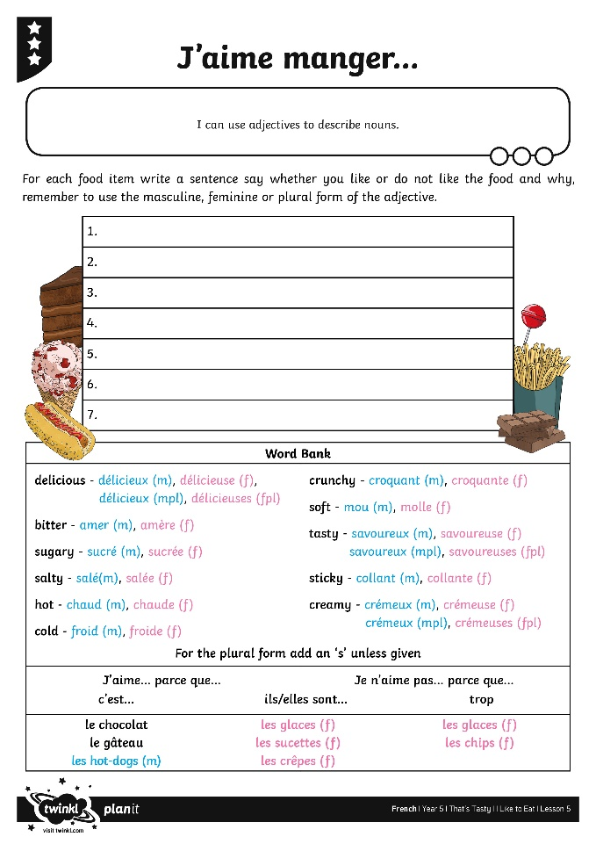
Allez-y !

Slide 24

Aim
I can use adjectives to describe nouns.
Success Criteria
I use adjectives to describe food, using the correct masculine or feminine form.
I use adjectives to describe food, using the correct plural form.

